Slide 1
프로그래밍 언어론 7주차 [이름, 변수]

Slide 2
개요
"5장 이름, 바인딩, 영역"은 변수에 대한 기본적 의미 소개
이름(name) vs 특수어 (keyword, reserved word)
변수의 속성 (타입, 주소, 값)
바인딩(Binding)과 바인딩 시간(Binding Time)
영역(Scope)와 존속 기간(Lifetime)
초기화 등

Slide 3
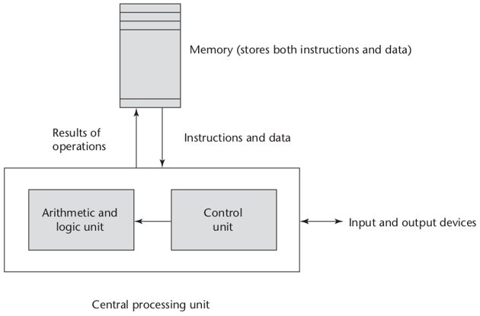
서론
명령형 언어
폰 노이만 컴퓨터에 대한 추상화
데이터의 저장과 저장된 데이터 가공을 위한 연산으로 구성
메모리 셀에 대한 언어적 추상화 -> 변수, 배열 등
변수의 특성
타입, 주소, 값
영역(Scope)과 존속기간(Lifetime)

Slide 4
서론
변수의 특성
타입, 주소, 값
영역(Scope)과 존속기간(Lifetime)
순수 함수형 언어에서의 변수
값이 한번 변수에 배정되면 값의 변경을 허용하지 않음
하지만 많은 함수형 언어에서는 명령형 언어처럼 값의 변경을 허용

Slide 5
2. 이름 (식별자)
이름(Name)은 변수의 속성 중 하나 => 변수명 (Variable Name)
이름은 부프로그램(Subprograms), 형식 인자(formal parameters), 그리고 다른 프로그램 구성 요소와도 관련이 있음
이름(Name)은 식별자(Identifier)라는 용어로 교체 가능
설계 주요 이슈
이름은 Case sensitive 한가?
언어의 특별한 용어(Special words)는 예약어(Reserved word)인가 키워드(Keyword)인가?

Slide 6
2. 이름 (식별자)
이름
프로그램에서 개체를 식별하기 위해 사용되는 문자열
프로그래밍 언어마다 식별에 참여하는 길이는 다름
Fortran 95+: 31자
C99: linker가 external name의 31자까지만 활용
Java, C#, Ada: 이름의 길이에 제한이 없음음
C++: 구현자에 따라서 다름
일반적인 프로그래밍 언어에서의 이름 작성 규칙
_, 영문자, 숫자로 구성
첫글자는 _나 영문자로 시작하고 그 다음 문자부터 _, 영문자, 숫자로 구성
다른 예: PHP, Ruby 등
일반적으로 대소문자를 구분 (Case Sensitive)
다양한 표기법
Camel Notation, Pascal Notation, Snake Notation 등

Slide 7
2. 이름(식별자), 특수어, 예약어, 키워드
특수어 (Special word)
프로그래밍 언어에서 수행할 행동들을 명칭화 한 것
예) if, else, for, while 등
예약어 (Reserved word)
프로그래밍 언어에서 특별한 의미로 해석하도록 선정이 되어있으며, 식별자(identifier)로 사용될 수 없는 단어
대부분의 언어에서 특수어는 예약어로 분류
키워드 (Keyword)
어떤 문맥에서만 특별하게 사용되는 단어
Fortran에서 키워드는 예약어가 아님 (가독성이 떨어짐)
INTEGER APPLE
INTEGER = 4
INTEGER FLOAT
FLOAT INTEGER

Slide 8
2. 이름(식별자), 특수어, 예약어, 키워드
대부분의 프로그래밍 언어는 키워드와 예약어가 동일
하지만 일부 키워드와 예약어가 일치하지 않을 경우도 있음
Kotlin의 경우 Hard keyword(Reserved word)와 Soft keyword, Modifiable Keyword로 구분
대부분의 경우 프로그래밍 언어는 일정정의 예약어를 정의하고 있음
C 언어: 44개, Java 언어: 46개, Python 언어: 35개 등
>>> import keyword
>>> len(keyword.kwlist)
정의된 예약어가 많아질 경우 작성력에 영향을 미침
Cobol: 약 300개의 예약어가 있음

Slide 9
3. 변수
프로그램 변수는 컴퓨터 메모리 셀이나 셀들의 모임에 대한 추상화
컴파일러는 번역시에 변수를 주소로 변환
변수의 특성
이름, 타입, 주소, 값, 영역(Scope)과 존속기간(Lifetime)
변수 이름
대부분의 변수는 이름을 가진다.
변수의 주소
변수와 연관된 기계 메모리 주소
동일한 변수가 다른 시점에 다른 주소와 연관 되는 것이 가능
예) 스택 변수
L-value라 불림: 배정문의 좌측에 위치
여러개의 변수가 동일한 주소를 가지는 것이 가능 -> 별칭
공용체, 포인터, 참조변수 등
별칭은 가독성을 떨어뜨리는 요소가 되기도 함

Slide 10
3. 변수
타입
변수가 저장할 수 있는 값들의 범위와 연산들의 집합을 결정
Java의 int 타입입
-2147483648 ~ 2147483647
덧셈, 뺄셈, 곱셈, 나눗셈, 모듈러 등이 산술연산이 가능
값
값은 그 변수에 연관된 메모리 셀이나 셀들의 내용 -> 추상적인 메모리 셀
R-value라고 불림: 변수가 배정문의 우측에 위치
L-value vs. R-value
int x = 5;
x= x + 1;
영역
변수가 사용될(접근될) 수 있는 범위
존속 기간
변수가 할당되어서 삭제될 때까지의 시간

